Slide 1


Wat ontstaat er als docenten, leerkrachten en erfgoededucatoren
samen erfgoededucatie ontwerpen?
MESOE
Slotbijeenkomst jaar 1
15 juni 2026

Slide 2
Programma
Opening door projectleiders Hanneke Tuithof (UU) & Wouter Smets (EUR).
Onderzoekspresentatie promovendus Joost Nikkessen.
PLG-presentaties:
  PLG-presentatie 1: Joris Huis in ’t Veld (Academie Tien) & Dorien Wijstma (Landschap Erfgoed Utrecht).
  PLG-presentatie 2: Tim Koetsier (RSG Broklede) & Lieneke Westerink (Het Utrechts Archief).
  PLG-presentatie 3: Lotte Schook (OBS Het Landje) & Laura Grimm (Nieuwe Instituut).
Reflectietafels – Ruimte voor uitwisseling en vragen met een hapje en drankje erbij.
Afsluiting en korte vooruitblik MESOE jaar 2.

Slide 3
Onderzoekspresentatie
Joost Nikkessen (Universiteit Utrecht)

Slide 4
Ontwerpcyclus PLG 2025-’26
2.
Thinking out loud
November 2025
1.
Bring your best practice
September 2025
3.
Co-ontwerp
December 2025
6.
Slotbijeenkomst jaar 1
Juni 2026
4.
Terug- en vooruitblik
Februari 2026
5.
Herontwerp
Maart 2026

Slide 5
Ontwerpcyclus PLG 2025-’26
2.
Thinking out loud
November 2025
1.
Bring your best practice
September 2025
3.
Co-ontwerp
December 2025
6.
Slotbijeenkomst jaar 1
Juni 2026
4.
Terug- en vooruitblik
Februari 2026
5.
Herontwerp
Maart 2026
PLG-interviews

Slide 6
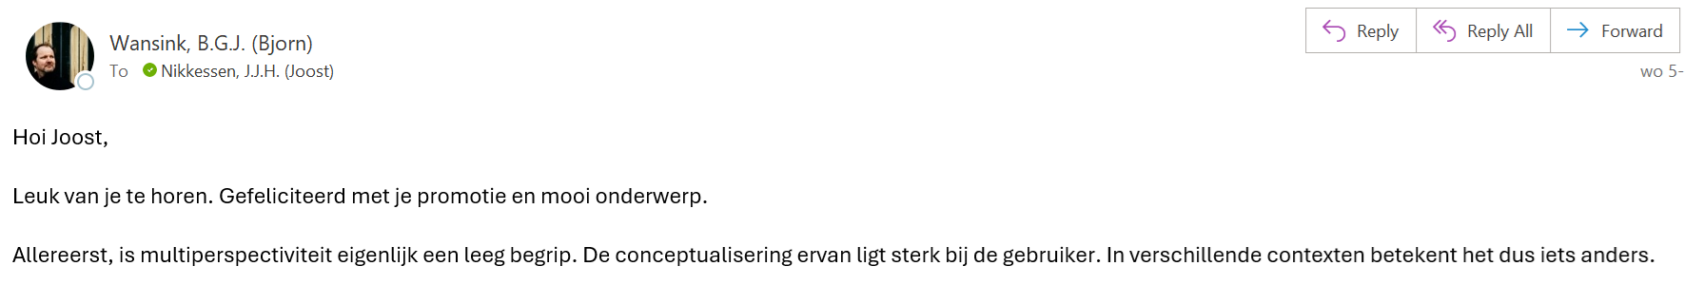
Interviews met de PLG
Wat is multiperspectivistische erfgoededucatie?
Definitie multiperspectiviteit
Erfgoedvisie

Slide 7
Multiperspectiviteit in de literatuur
Multiperspectiviteit
Geschiedenisonderwijs
VO
temporeel
Burgerschapsvorming
PO & VO
dialogisch
Erfgoededucatie
formeel en informeel
cognitief-affectief
Een historische gebeurtenis kan worden bekeken vanuit drie perspectieven in de tijd: het verleden, het heden en de periode daartussenin.
In een dialoog leren leerlingen hun eigen standpunt te onderbouwen door verschillende perspectieven en waarden tegen elkaar af te wegen.
Enerzijds hoort het bij vaardigheden van historisch redeneren en cultuur-educatie. Anderzijds drukt het de bereidheid om jezelf te verplaatsen in een ander.

Slide 8
Multiperspectiviteit in de praktijk van de PLG
Multiperspectiviteit
Geschiedenisonderwijs
VO
temporeel
Burgerschapsvorming
PO & VO
dialogisch
Erfgoededucatie
formeel en informeel
cognitief-affectief
geen enkele geschiedenis-docent gaf de voorkeur aan een temporele definitie:
“te historisch, te plat, te nauw”;
met name bij erfgoed voorkeur voor dialogische of cognitief-affectieve opvatting.

Slide 9
Multiperspectiviteit in de praktijk van de PLG
Multiperspectiviteit
Geschiedenisonderwijs
VO
temporeel
Burgerschapsvorming
PO & VO
dialogisch
Erfgoededucatie
formeel en informeel
cognitief-affectief
geen enkele geschiedenis-docent gaf de voorkeur aan een temporele definitie:
“te historisch, te plat, te nauw”;
met name bij erfgoed voorkeur voor dialogische of cognitief-affectieve opvatting.
ingrediënten voor dialoog:
ontwikkelen van moreel kompas + leren omgaan met diversiteit;
deze aandacht voor burgerschap en diversiteit meestal niet doorgetrokken in erfgoedvisie.

Slide 10
Multiperspectiviteit in de praktijk van de PLG
Multiperspectiviteit
Geschiedenisonderwijs
VO
temporeel
Burgerschapsvorming
PO & VO
dialogisch
Erfgoededucatie
formeel en informeel
cognitief-affectief
geen enkele geschiedenis-docent gaf de voorkeur aan een temporele definitie:
“te historisch, te plat, te nauw”;
met name bij erfgoed voorkeur voor dialogische of cognitief-affectieve opvatting.
ingrediënten voor dialoog:
ontwikkelen van moreel kompas + leren omgaan met diversiteit;
deze aandacht voor burgerschap en diversiteit meestal niet doorgetrokken in erfgoedvisie.
nieuwe term voor bestaande werkwijze erfgoededucatoren
(professionele intuïtie?);
meest relevante definitie volgens veel PLG-leden vanwege nadruk op
affectieve attitude:
“onmisbaar voor erfgoed.”

Slide 11
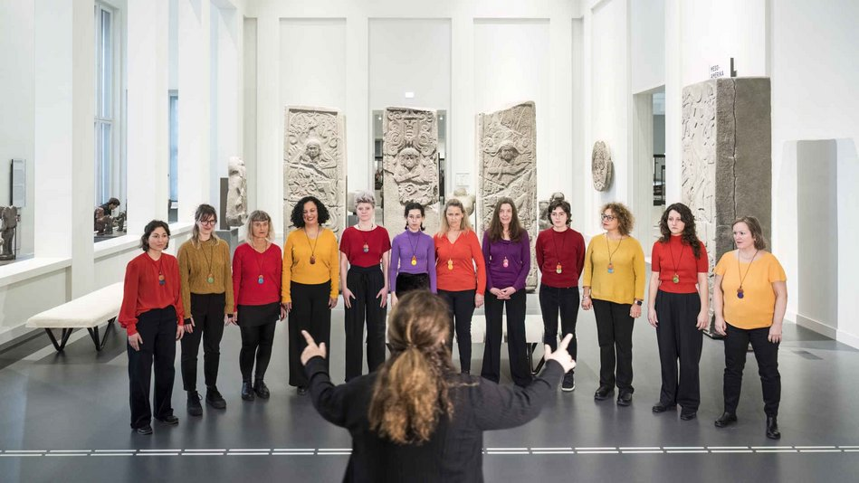
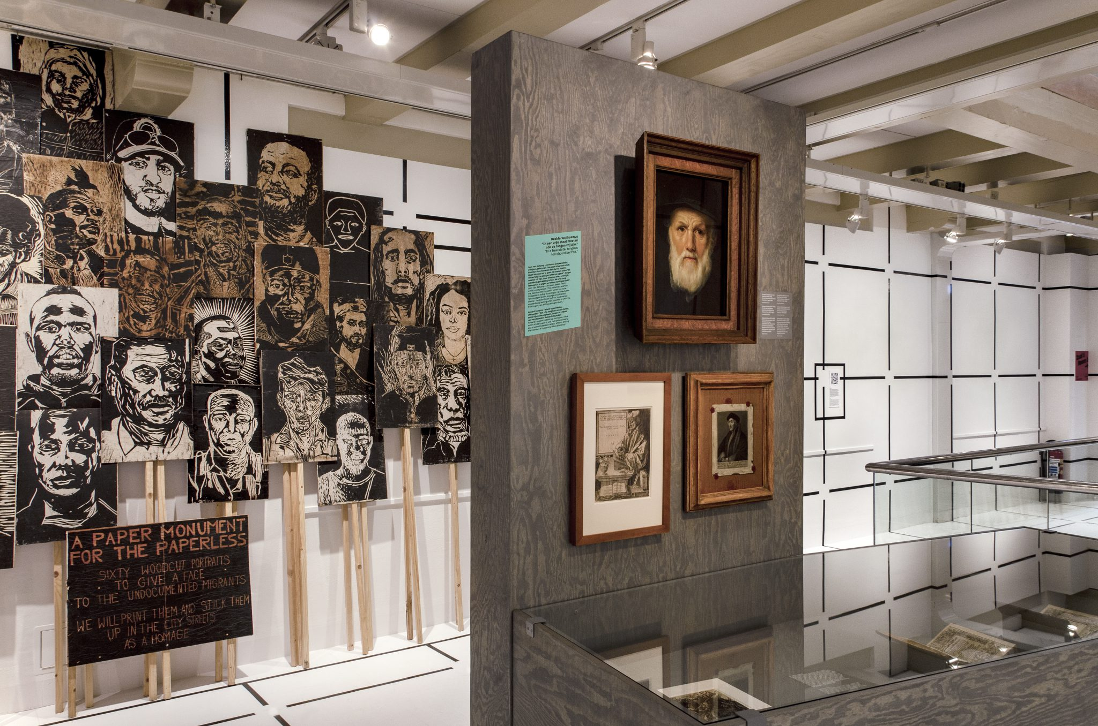
Meerstemmigheid of multiperspectiviteit?
Meerstemmigheid
Consensueel
Multiperspectiviteit
Radicaal
Notes:
Meerstemmigheid:
Multiperspectiviteit is als een koor. Het brengt stemmen samen die elkaar min of meer aanvullen in plaats van met elkaar botsen. Harmonie en consensus zijn daarbij leidende principes.
Multiperspectiviteit:
Multiperspectiviteit gaat gepaard met schurende belangen. Het is van belang om frictie niet te vermijden, maar om complexe gebeurtenissen en verhoudingen van context te voorzien.

Slide 12
Meerstemmigheid of multiperspectiviteit?
Meerstemmigheid
Consensueel
Multiperspectiviteit
Radicaal
10/11 PLG-leden
Voorwaarden:
“spelregels”
participatie docent/educator
veilig klimaat in de klas
“In tijden van polarisatie vind ik het des te relevanter en uitdagender om niet alleen conflicterende perspectieven tegenover elkaar te plaatsen, maar juist via dialoog te zoeken naar consensus, raakvlakken en nuances.”
Notes:
Meerstemmigheid:
Multiperspectiviteit is als een koor. Het brengt stemmen samen die elkaar min of meer aanvullen in plaats van met elkaar botsen. Harmonie en consensus zijn daarbij leidende principes.
Multiperspectiviteit:
Multiperspectiviteit gaat gepaard met schurende belangen. Het is van belang om frictie niet te vermijden, maar om complexe gebeurtenissen en verhoudingen van context te voorzien.

Slide 13

Meerdere perspectieven op erfgoed
historische bron
kostbaar erfstuk voor
toekomstige generaties
Erfgoed
objectgericht leren
dynamisch onderhandelingsproces

Slide 14
Meerdere perspectieven op erfgoed
historische bron
kostbaar erfstuk voor
toekomstige generaties
Erfgoed
leerkrachten en docenten
objectgericht leren
dynamisch onderhandelingsproces
erfgoededucatoren

Slide 15
Meerdere perspectieven op erfgoed:
Twee strategieën voor perspectiefrijker erfgoedonderwijs
“Een tijdlijn of bronnenmateriaal kan best heel boeiend zijn, maar het is wel weer zo klassiek. Juist door een beetje uit die klassieke geschiedenis-didactiek te stappen en met voorwerpen aan de slag te gaan die je hopelijk dan ook vast kan houden, dan heb je ook echt een ‘talking piece’. De tastbaarheid daarvan maakt ook voor leerlingen dat het bijzonder is en dan ontstaat er vaak vanzelf een mooi gesprek.”
Erfgoed
objectgericht leren
dynamisch onderhandelingsproces

Slide 16
Meerdere perspectieven op erfgoed:
Twee strategieën voor perspectiefrijker erfgoedonderwijs
“Een tijdlijn of bronnenmateriaal kan best heel boeiend zijn, maar het is wel weer zo klassiek. Juist door een beetje uit die klassieke geschiedenis-didactiek te stappen en met voorwerpen aan de slag te gaan die je hopelijk dan ook vast kan houden, dan heb je ook echt een ‘talking piece’. De tastbaarheid daarvan maakt ook voor leerlingen dat het bijzonder is en dan ontstaat er vaak vanzelf een mooi gesprek.”
“Erfgoedwijsheid is een vorm van erfgoedbewustzijn, dat je begrijpt dat erfgoed van zichzelf niks is, dat het altijd door mensen wordt gevormd, wordt bepaald. Dat daar emoties en belangen aan vastzitten en dat die heel erg kunnen verschillen van mens tot mens, van groep tot groep door de tijd heen, dus eigenlijk de procesvorming van erfgoed in plaats van het erfgoed zelf.”
Erfgoed
objectgericht leren
dynamisch onderhandelingsproces

Slide 17
Voorlopige inzichten
De definities van de PLG zijn niet zo vak- of contextspecifiek als beschreven in de literatuur:
temporeel / dialogisch / cognitief-affectief zijn MP brillen die elkaar kunnen afwisselen of aanvullen in erfgoedonderwijs.

Slide 18
Voorlopige inzichten
De definities van de PLG zijn niet zo vak- of contextspecifiek als beschreven in de literatuur:
temporeel / dialogisch / cognitief-affectief zijn MP brillen die elkaar kunnen afwisselen of aanvullen in erfgoedonderwijs.
Je kunt geen radicale multiperspectiviteit opbouwen zonder pedagogisch fundament:
“Ik denk dat elke docent van Nederland zegt dat je van mening mag verschillen. Maar je moet wel aanvoelen
of dat op dat moment in een groep ook echt kan. Of dat leerlingen ook van mening durven te verschillen.”

Slide 19
Voorlopige inzichten
De definities van de PLG zijn niet zo vak- of contextspecifiek als beschreven in de literatuur:
temporeel / dialogisch / cognitief-affectief zijn MP brillen die elkaar kunnen afwisselen of aanvullen in erfgoedonderwijs.
Je kunt geen radicale multiperspectiviteit opbouwen zonder pedagogisch fundament:
“Ik denk dat elke docent van Nederland zegt dat je van mening mag verschillen. Maar je moet wel aanvoelen
of dat op dat moment in een groep ook echt kan. Of dat leerlingen ook van mening durven te verschillen.”
Multizintuiglijk leren met fysieke erfgoedobjecten en leerlingen een stem geven in het dynamische onderhandelingsproces
rond erfgoed, kan het verkennen van meerdere perspectieven aanwakkeren.

Slide 20
Programma
PLG-presentaties:
  PLG-presentatie 1: Joris Huis in ’t Veld (Academie Tien) & Dorien Wijstma (Landschap Erfgoed Utrecht).
  PLG-presentatie 2: Tim Koetsier (RSG Broklede) & Lieneke Westerink (Het Utrechts Archief).
  PLG-presentatie 3: Lotte Schook (OBS Het Landje) & Laura Grimm (Nieuwe Instituut).
Reflectietafels – Ruimte voor vragen en uitwisseling met een hapje en drankje erbij.
Afsluiting en korte vooruitblik MESOE jaar 2.

Slide 21
PLG-presentatie 1
Joris Huis in ’t Veld (Academie Tien) & Dorien Wijstma (Landschap Erfgoed Utrecht)

Slide 22

WO II en herdenken
Lesontwerp voor Broklede Breukelen – havo / vwo
GS docenten: Jan - Broklede , Joris - Academie Tien, Carmen - Amersfoorte Berg
Erfgoededucator: Dorien - Landschap Erfgoed Utrecht

Slide 23
Aanleiding Co-ontwerp
Het curriculum – onderwerp: WO II en Herdenkingsmonumenten.
Brokleden had al contact met Regionale Archief – zit in huis - die bronnen aanleverde over de eigen omgeving waar leerlingen enthousiast van werden omdat ze het herkende.
Insteek en belangrijke uitgangspunten:
Eigen omgeving betrekken en daarmee tastbaar en betekenisvol te maken
Nadenken over wat we bewaren aan erfgoed
Emoties en perspectieven
WAT HERDENKEN WE EIGENLIJK?
WIE HERDENKEN WE?
HOE HERDENKEN WE?
WAT WORDT WEL VERTELD OF HERDACHT EN WAT / WIE NIET?
Notes:
Erfgoed als aanleiding om de les anders te gaan doen en onderwerp leent zich hier goed voor.
Neem het publiek mee in belangrijke of kritische momenten in het ontwerpproces.

Slide 24
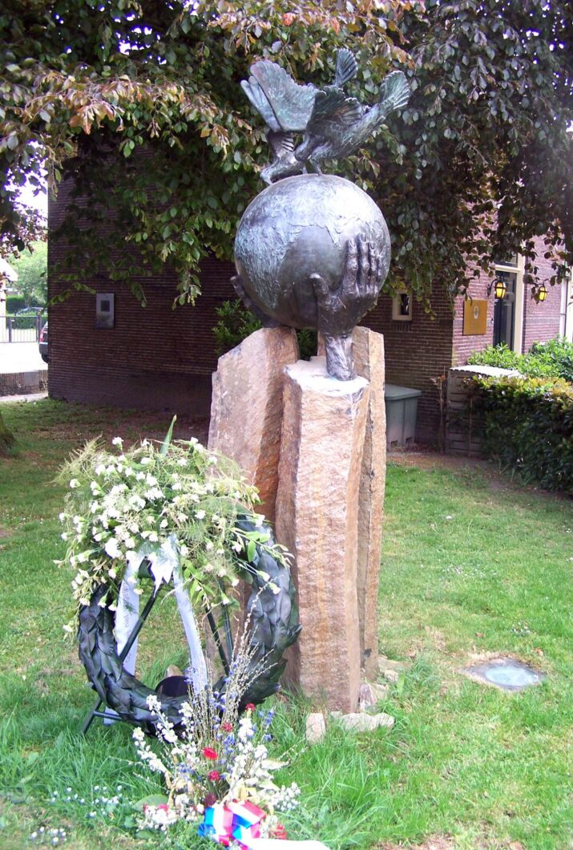
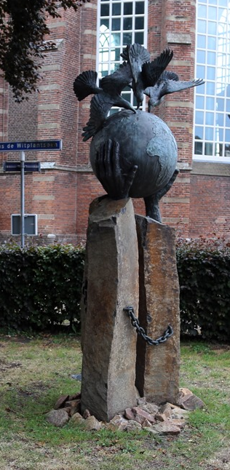
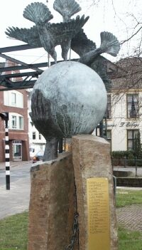
Onderdeel 1
Notes:
Idee om naar herdenkingsmonument te gaan
Insteek Erfgoededucator: maar dan niet te vertellen maar leerlingen zelf te laten ontdekken. Kijken en ontdekken – zintuigen meenemen.

Slide 25
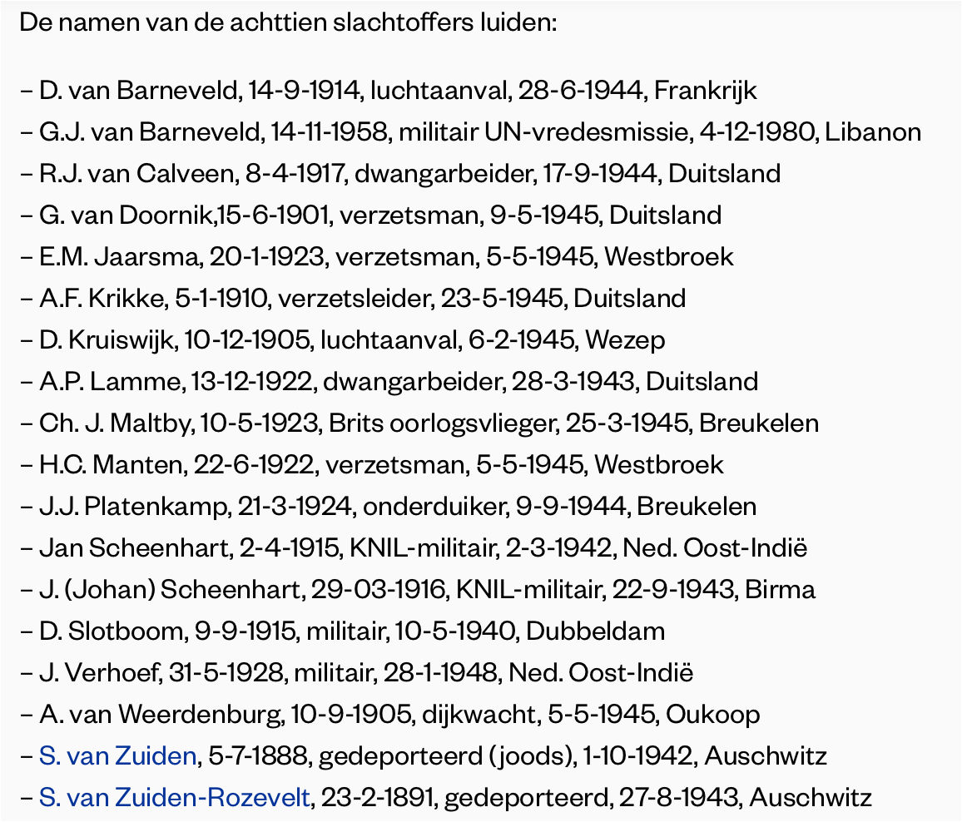
Onderdeel 1
Notes:
Idee om naar herdenkingsmonument te gaan
Insteek Erfgoededucator: maar dan niet te vertellen maar leerlingen zelf te laten ontdekken. Kijken en ontdekken – zintuigen meenemen.

Slide 26
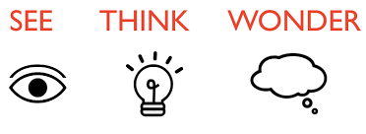
Methode: SEE THINK WONDER - zelf onderzoeken zonder voorkennis
Gesprek erover wat ze zien, wat ze opvalt, wat ze denken, welke vragen ze hebben, wat ze voelen, wat ze weten…..
Je onderzoekt samen en alles wat er gezegd wordt is goed.
Het gaat erom dat er hardop gedacht wordt en elke inbreng telt.
Je kunt voortbouwen op elkaars ideeën.
Wie wordt er herdacht? Wat zou je de kunstenaar willen vragen?

Slide 27

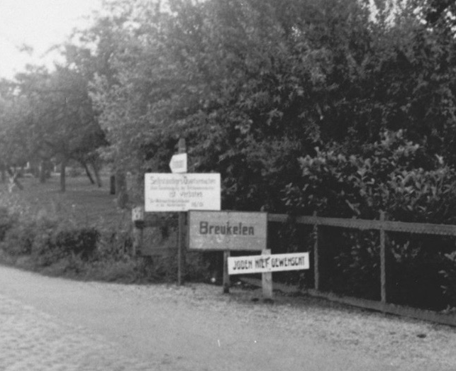
Onderdeel 2 Samenwerking Regionaal Archief
Gebruik historische bronnen over WO II in Breukelen
Van historische bron naar meer multiperspectief in gebruik van bron?
Wie deze bron leest, ontvangt of vasthoudt bepaalt welke context en emoties de bron oproept en maakt dat het geen abstract verleden is.
Wie leest deze bron?
Welke emotie roept deze bron dan op?
Wat als het erfgoed-item zelf een stem zou hebben, wat zou de bron willen zeggen?
In de context van de tijd Toen & NU
Notes:
Wat staat hier? Waar gaat deze bron over? (historische context)
Maak je hem meer mutitperspectief dan kun je toevoegen:
Wie deze bron leest, ontvangt of vasthoudt bepaalt ook de context en emoties die bij de bron horen en maken dat het geen abstract verleden is. Wat gebeurt er als een Joodse, Duits, Nederlandse vader of burgemeester uit gemeente deze bron voorleest … welke persoon deze bron vasthoudt bepaalt de emotie bij deze bron.
En als de bron zelf een stem zou kunnen hebben wat zou de bron dan te zeggen hebben of zich voelen. Nu maar ook in context van de tijd - toen?

Slide 28
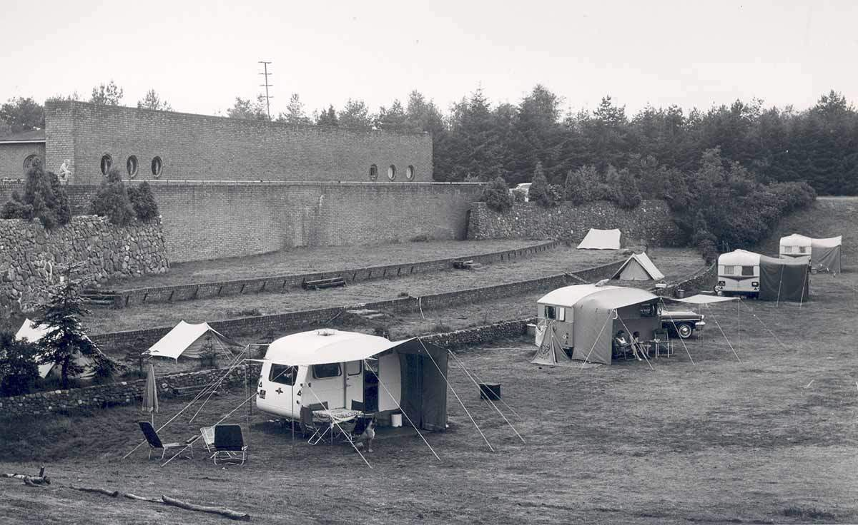
Onderdeel 3 Hedendaags erfgoed
Hoe gaan we om met (beladen) erfgoed WO II?
Wat bewaren we?
Herdenken verandert in de loop der tijd
Dit zichtbaar en actueel maken maken door:
De muur van Mussert in Lunteren
Tegenwoordig een kampeerterrein waarvan
de eigenaar de muur wilt slopen.
Inbrengen en nadenken over perspectieven, emoties en belangen:
Werkvorm die hier ook goed zou kunnen werken is: EMOTIENETWERKEN
Notes:
https://nos.nl/artikel/2499841-muur-van-mussert-in-lunteren-wordt-opgeknapt
https://nos.nl/op3/artikel/2218482-waarom-de-muur-van-mussert-zo-omstreden-is

Slide 29
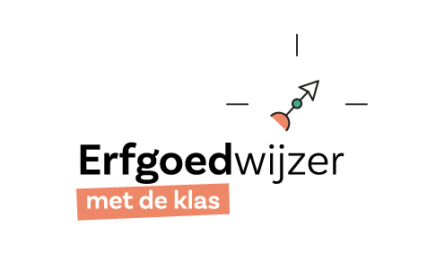
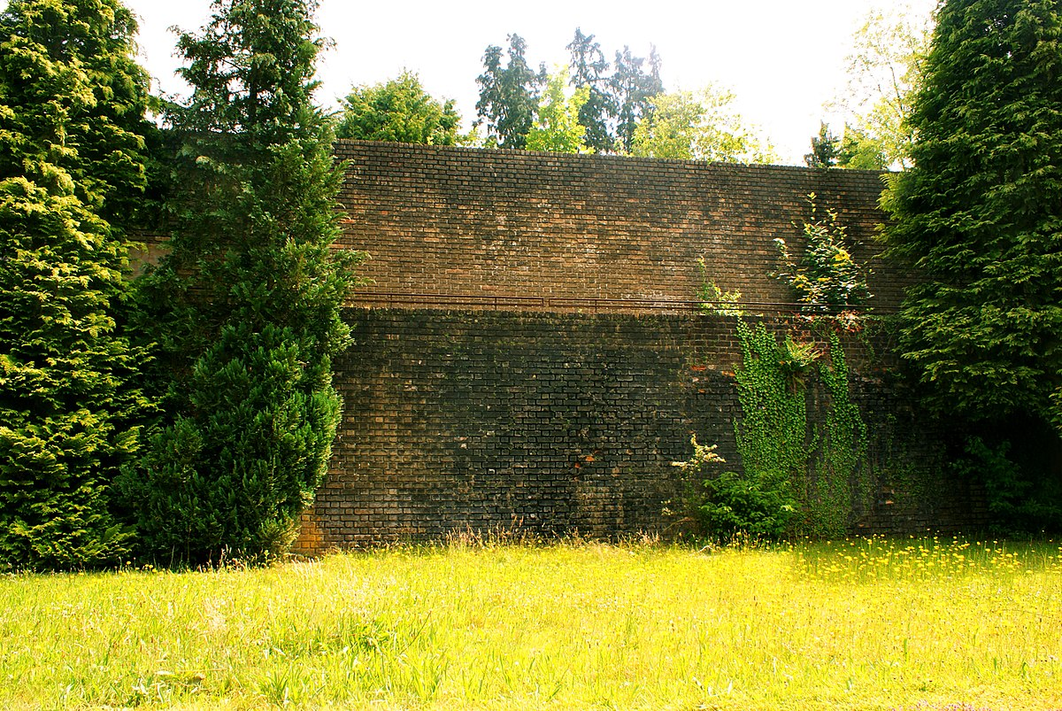
NSB-erfgoed dat aan het vervallen is.
Het college van burgemeesters en wethouders overweegt onderhoud te plegen aan de muur.
Erfgoedkwestie
De muur van Mussert
In Ede wordt weer gekeken naar de Muur van Mussert, een stuk NSB-erfgoed dat op de Goudsberg in Lunteren staat en al lange tijd aan het vervallen is. Het Edes college van burgemeesters en wethouders overweegt onderhoud te plegen aan de muur.
Historiek publiceerde een opiniestuk waarin juist gepleit werd vóór behoud van de Muur. Hierin stond onder meer:
“Toekenning van de monumentenstatus betekent niet dat daarmee een monument voor de NSB wordt opgericht. Dat monument is door de NSB zelf opgericht. Het is enkel de vraag of wij kunnen leven met een tastbare herinnering aan die geschiedenis of dat wij aanhangers zijn van een soort ‘Kinderen voor Kinderen’-geschiedenis: ‘Wat je niet ziet, bestaat niet’.”
De Muur van Mussert speelde tussen 1936 en 1940 een belangrijke rol tijdens de partijbijeenkomsten van de NSB. Het terrein rond de gemetselde muur, werd ingericht als een soort openluchttheater voor massabijeenkomsten, met voldoende ruimte voor vlagvertoon en muziek. De NSB liet zich daarbij inspireren door de rijkspartijdagen van de NSDAP van Adolf Hitler.
Het is niet voor het eerst dat de gemeente Ede bekijkt of de Muur behouden kan blijven. Tien jaar geleden was men aanvankelijk van plan het bouwwerk de monumentenstatus te geven. Na protest ging dat toen echter niet door. Oud-verzetsleden gaven bijvoorbeeld aan het ongepast te vinden een ‘monument op te richten’ voor de NSB en bij het Centrum Informatie en Documentatie Israël (CIDI) gaf men aan bang te zijn dat de Muur een bedevaartsoord voor neo-nazi’s zou worden.

Slide 30
  Wat heb je geleerd over jezelf en over de praktijk van een ander?
  GS docent kijkt vanuit het curriculum en kennis van inhoud en leerlingen
  Erfgoededucator heeft andere benaderingswijze en vertrekpunt: denken vanuit erfgoed en liefst in lokale omgeving
  Errfhoededucator brengt werkvormen in – maakt gebruik van procesgerichte didactiek (oriënteren/ prikkelen, onderzoeken, uitvoeren en evalueren) en museumeducatie
  Op andere manier kijken naar monument – eerst leerlingen zelf laten kijken en ontdekken.
  Emoties en betekenisgeving meegenomen in ontwerp
  Erfgoededucator heeft er een lijn ingebracht als soort stappenplan.
  Welke inzichten neem je daaruit mee naar jouw school / erfgoedinstelling?
  Inschakelen erfgoedsector bij alle onderdelen die je als GS docent niet regelmatig meemaakt. Denk aan werkvorm op locatie, beschikbaarheid van objecten in de buurt van de school etc.
  Samenwerken vraagt tijd om bij elkaar te zitten en te ontwerpen in cocreatie.
  Kijken of we soort stappenplan kunnen maken over kijken naar monument.

Slide 31
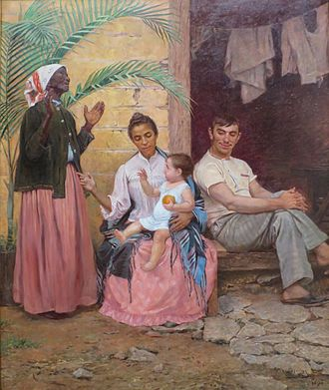
Doorvertaling / recontextueliseren
Door Carmen
Thema Kolonialisme
See think wonder methode
Vervolgens informatie toevoegen over kunstwerk – wat vertelt het?
Wat gebeurt er nu met je emotie of perspectief op dit kunstwerk?
Kunnen we kunst los zien van historische context en hoe kunnen we het beste omgaan met racistisch erfgoed?

Slide 32
PLG-presentatie 2
Tim Koetsier (RSG Broklede) & Lieneke Westerink (Het Utrechts Archief)

Slide 33
Van stadsrecht naar burgerschap
Een samenwerking tussen het Utrechts Archief en docenten geschiedenis

Slide 34
Samenwerking
MESOE
Samenwerking Utrechts Archief en RSG Broklede ten aanzien van ‘Voor het kiezen’
  Vakdidactisch netwerk
  Leerlinginput op tentoonstellingsvoorbereiding
  Testklassen

Slide 35
Aanleiding
Les van Het Utrechts Archief over stadsrecht
Probleemstelling:
  Les leverde niet het gewenste resultaat op > begrip hebben voor het belang van afspraken in de samenleving (botsende belangen en er dan samen uitkomen)
  Jolige leerlingen, weinig concrete uitkomsten, abstract onderwerp, weinig voorkennis van leerlingen
Doel:
  Les ontwerpen die zowel door het Archief als in de klas kan worden gegeven

Slide 36
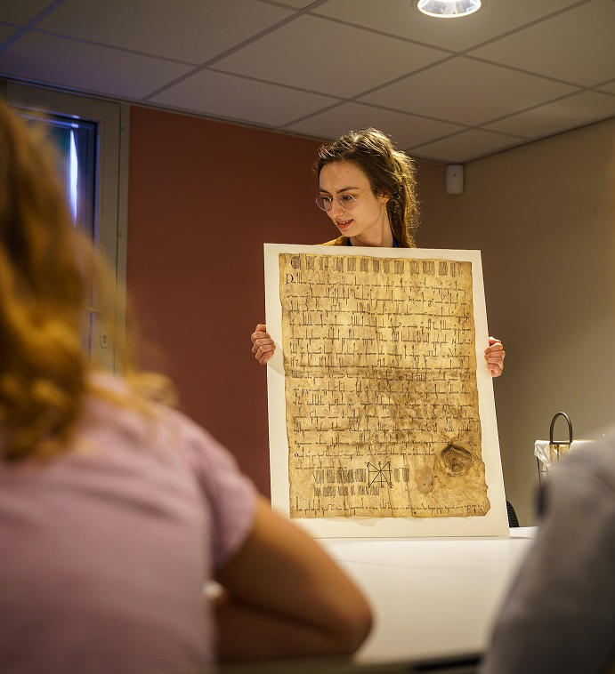
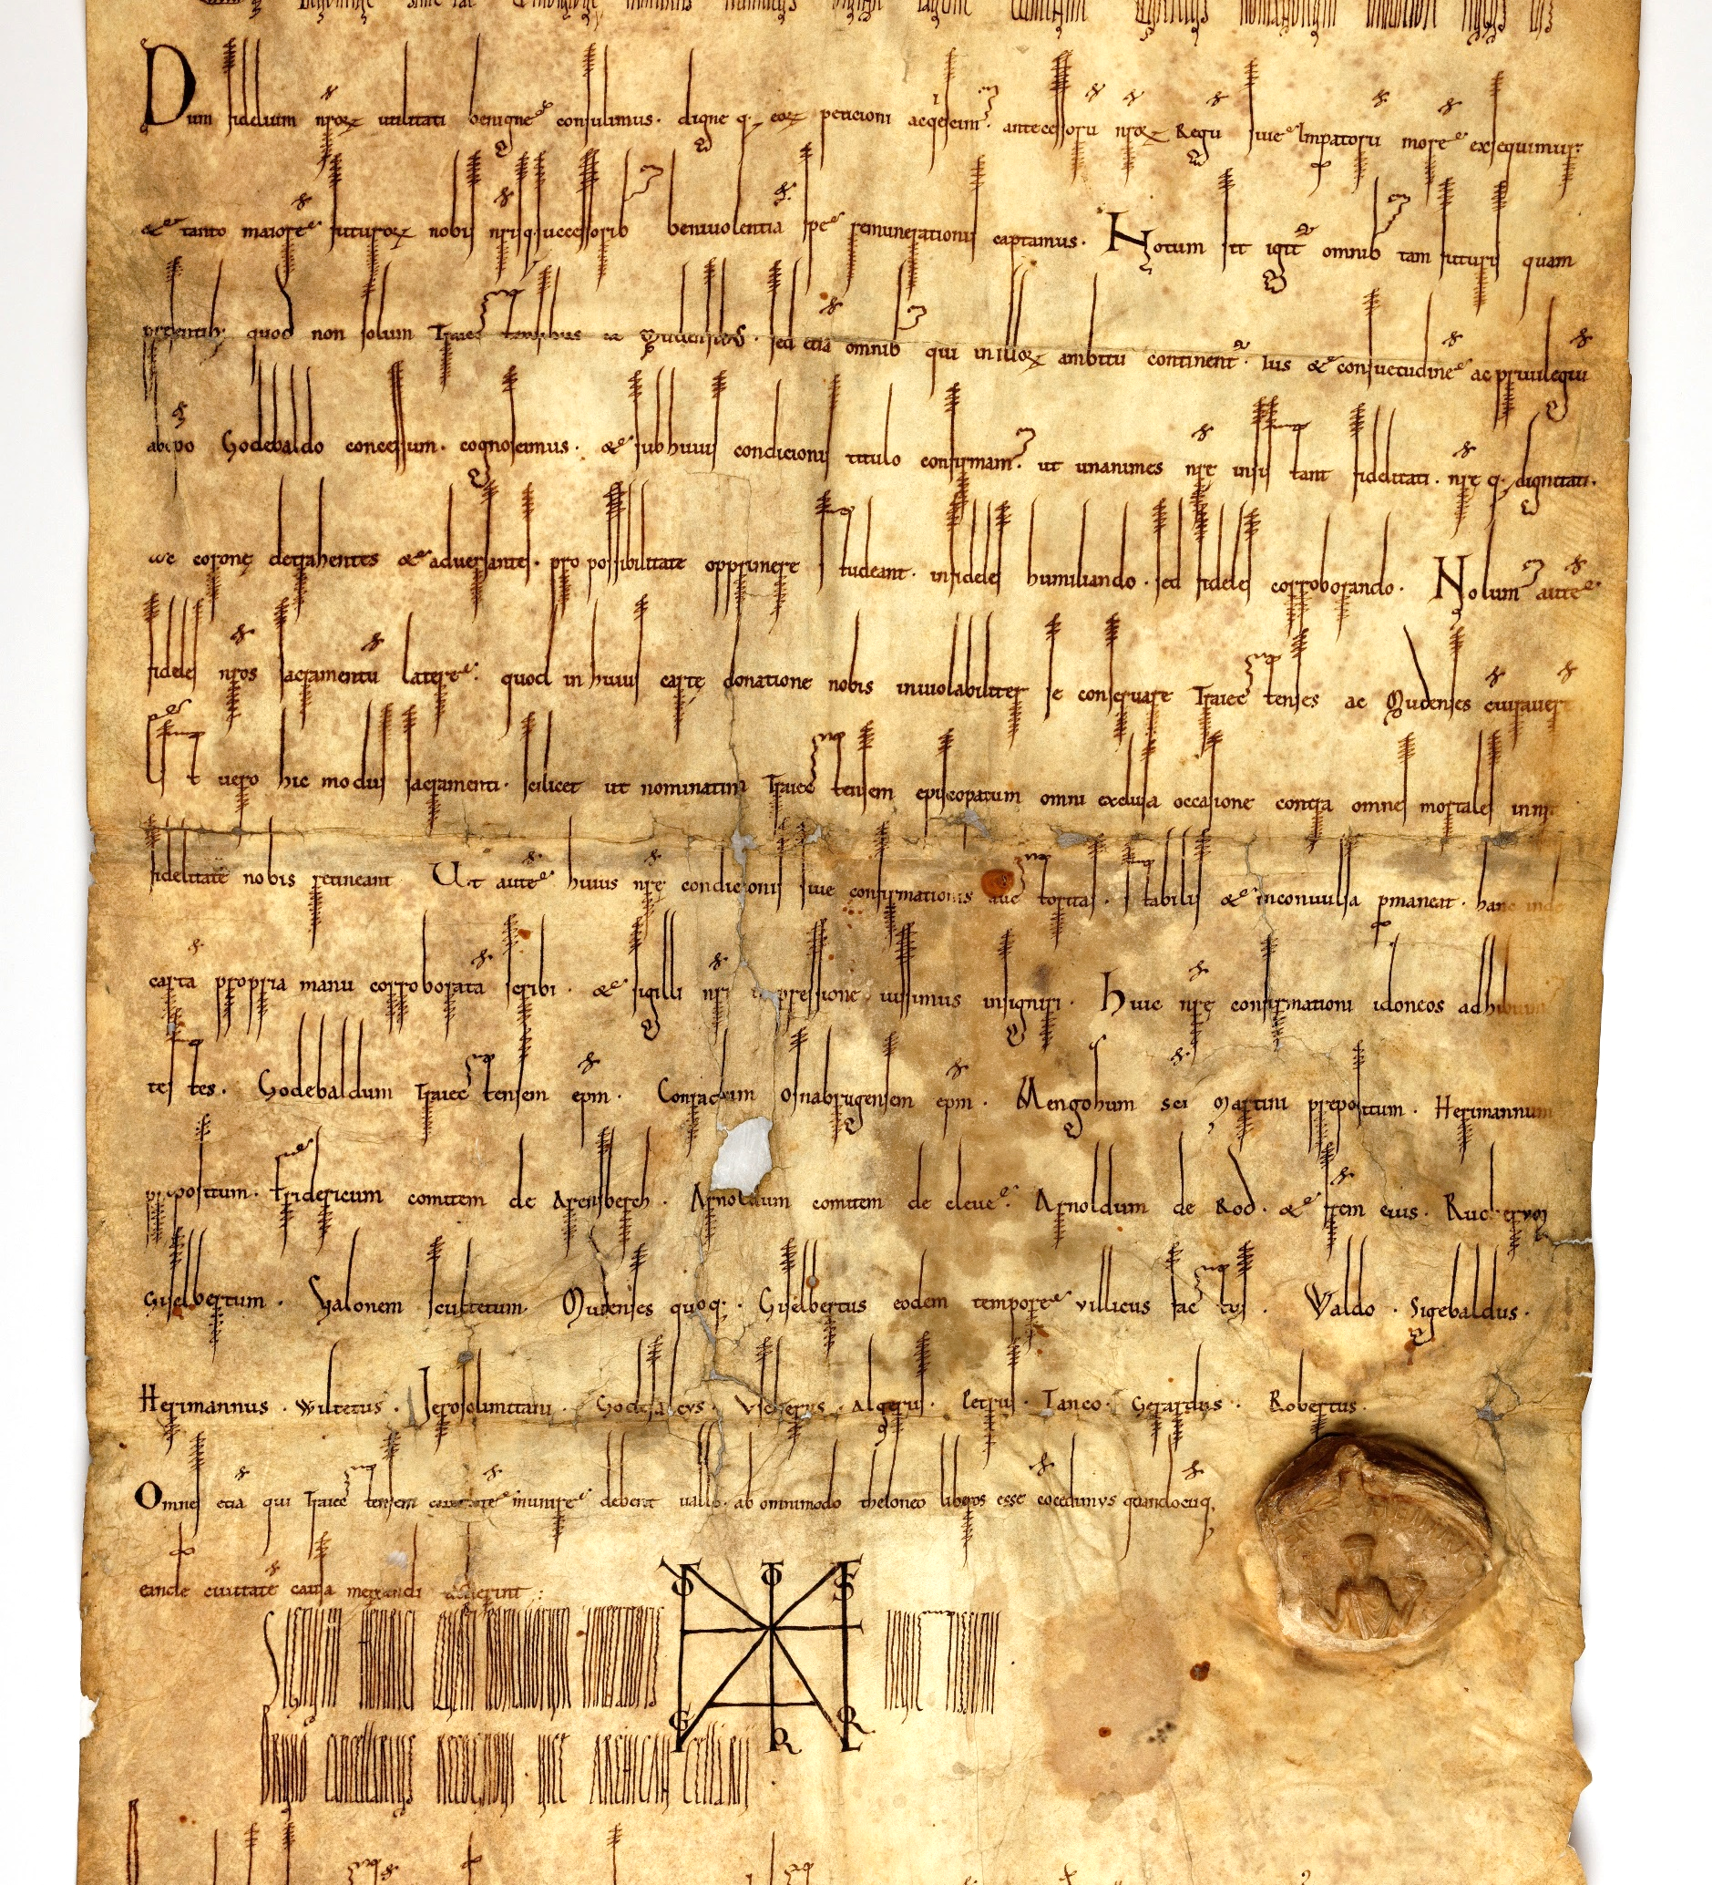
Stadsrecht Utrecht

Slide 37
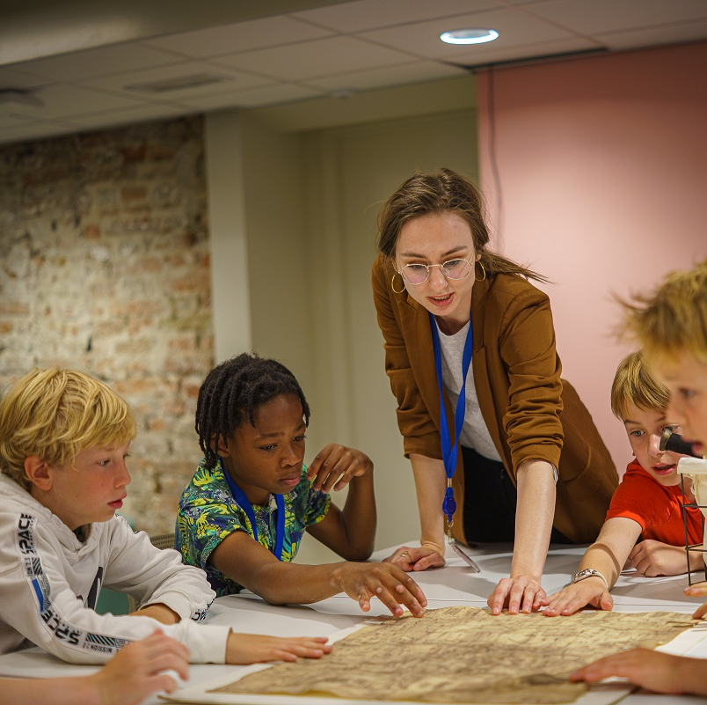
Oorspronkelijke les
Leerlingen ontdekken het stadsrecht van Utrecht (1122). Daarnaast onderzoeken ze andere historische bronnen, zien ze hoe Utrecht gegroeid is door de eeuwen heen en maken een virtuele koetsrit door Utrecht in 1674. Bijzondere archiefstukken komen tot leven en laten zien wat een archief is en waarom oude documenten worden bewaard.
Vervolgens ontwerpen leerlingen hun eigen stadsrecht. Welke rechten en plichten passen bij een stad van nu? Door hierover na te denken, leren zij hoe regels ontstaan, welke waarden belangrijk zijn in een samenleving en waarom geschiedenis nog altijd relevant is.

Slide 38
MESOE PLG - aanpassingen
Stadsrecht naar het heden trekken
Verschillende belangen en bezwaren laten samenkomen in gezamenlijke afspraken
Vorm: Model European Parlement
Actuele thema’s kiezen die leerlingen (meer) aanspreken
  Armenzorg
  Woningnood
  Klimaat
  Thema uit Utrecht: Daklozen/Tivoli
Belangengroepen kiezen waar leerlingen zich mee kunnen identificeren
  Stadbestuur
  Bouwbedrijf
  Student
  Milieuactivist
  Boeren

Slide 39
Leerdoelen
Je kan uitleggen welke belangen en bezwaren er zijn bij verschillende belangengroepen bij het Utrechtse stadsrecht (1122)
Je kan met voorbeelden uitleggen dat er overeenstemming is gevonden bij het Utrechtse stadsrecht tussen verschillende belangengroepen
Je kan uitleggen welke belangen en bezwaren er zijn bij verschillende belangengroepen bij een actueel thema
Je kan overeenstemming vinden met andere belangengroepen om tot gezamenlijke afspraken te komen

Slide 40
Lesopzet
15 minuten
Korte opdracht rondom het Utrechtse stadsrecht:
  3 rechten centraal zetten: marktrecht, stadsmuur, recht op zelfbestuur
  Wie zijn de belanghebbenden?
  Welke belangen en bezwaren zijn er?
  Vorm: mix and match kaartjes met elkaar
15 minuten
Eerst leerlingen per belangengroep laten overleggen over actueel thema aan de hand van een aantal bronnen. Hierbij maken ze een overzicht van belangen en bezwaren.
15 minuten
Daarna afgevaardigden van elke belangengroep laten overleggen over thema en resolutie laten opstellen waar alle belangengroepen zich in kunnen vinden.
Eenvoudiger/sneller alternatief: voorbeeldresolutie geven en wijzigingen laten maken

Slide 41
Doelen 2026-2027
Les verder ontwikkelen
  Actuele thema’s en bijbehorende bronnen zijn lastig
  Ontwikkeldag: nu is de tijd vaak te kort bij de PLG bijeenkomsten
Les uitvoeren en evalueren
  Zowel in Het Utrechts Archief als in de klas
Les aanpassen en definitief maken

Slide 42
PLG-presentatie 3
Lotte Schook (OBS Het Landje) & Laura Grimm (Nieuwe Instituut)

Slide 43
Link Canva

Slide 44
Reflectietafels:
Ruimte voor uitwisseling en vragen met een hapje en drankje erbij
3 reflectietafels verspreid over de ruimte: A2 + memo’s + stiften.
Reflectietafel 1 | Vertaling samenwerking scholen + erfgoedinstellingen
Reflectietafel 2 | Verduurzaming samenwerking scholen + erfgoedinstellingen
Reflectietafel 3 | Ontwerpcriteria jaar 2

Slide 45
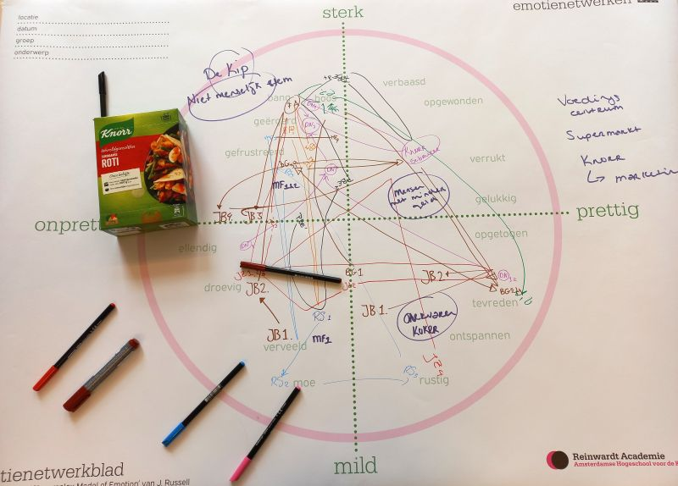
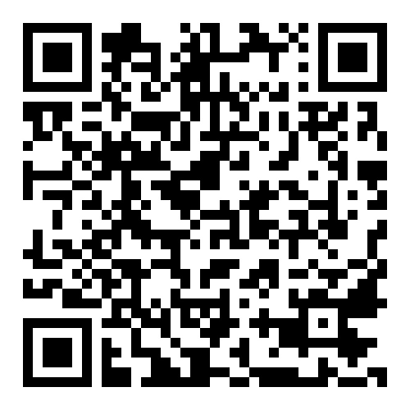
Korte vooruitblik MESOE jaar 2
Ontwerpcyclus van 4 bijeenkomsten.
Focus: affectief en cognitief leren met erfgoed.
Erfgoedmethodiek: emotienetwerken
“a multi-perspective heritage production strategy” (Rana et al., 2017).
Programma + data volgen spoedig!
Bijeenkomst | Activiteiten
1. Affectieve en cognitieve leerdoelen voor erfgoed | PLG wisselt good practices uit en formuleert leerdoelen voor affectief-cognitief leren met erfgoed.
2. Ontwerpbijeenkomst I: Ontwerpplan maken | Ontwerpteams (docenten + erfgoededucatoren) maken een plan voor een co-ontwerp o.b.v. emotienetwerken en geformuleerde leerdoelen.
3. Ontwerpbijeenkomst II: Co-ontwerp uitwerken | Ontwerpteams werken een testontwerp uit. Bij voorkeur in de vorm van langere ontwerpbijeenkomst of -middag.
Co-ontwerp testen, observeren en evalueren In deze periode zijn er geen PLG-bijeenkomsten gepland, zodat PLG-leden de ruimte hebben om hun co-ontwerp te testen, te laten observeren door Joost en te evalueren samen met een groepje leerlingen en Joost.
4. Terugblik en leeropbrengsten | PLG evalueert het ontwerpproces en deelt good practices met buitenkring en collega’s.
Geef jouw aanwezigheid door
via de datumprikker ☝︎

Slide 46
Veel dank voor het delen van jullie kennis en ervaringen!
PLG & buitenkring:
kies je geschenk!
Voor wie het leraarschap opnieuw wil doordenken, verdiepen en er samen vorm aan wil geven:
↓
cadeaustapel links
Voor wie op zoek is naar inspirerende en praktische voorbeelden voor hoe je erfgoed betekenisvol kan maken voor lokale gemeenschappen:
↓
cadeaustapel rechts

